Slide 1
PODATKOVNA STRUKTURA KOPICA
Marko Klemenšek
Gal Zakrajšek

Slide 2
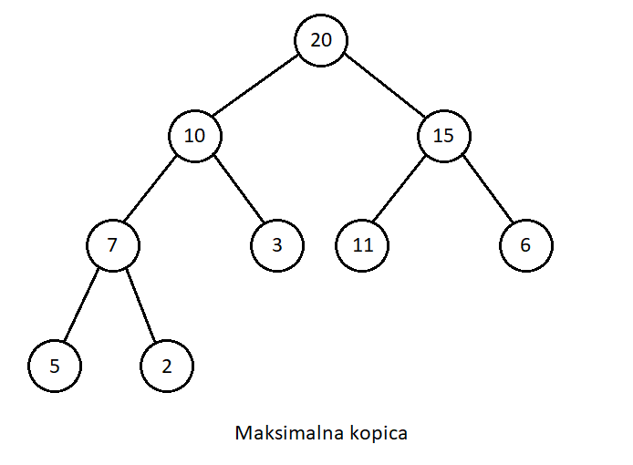
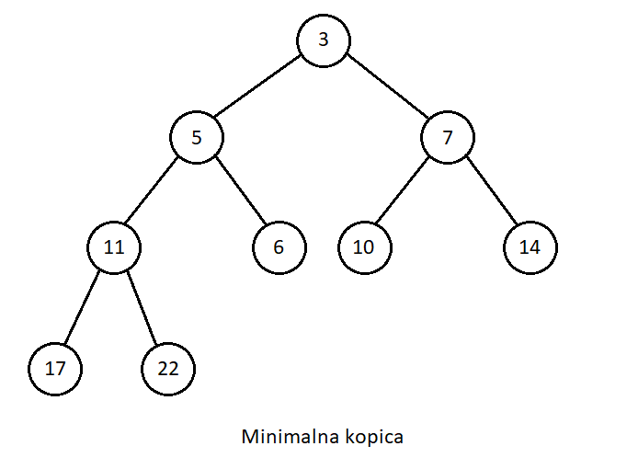
DEFINICIJA
Ločimo MAX in MIN kopico
Maksimalna kopica je levo poravnano dvojiško drevo, ki ima to lastnost, da je element v korenu večji od elementov v sinovih korena, obe poddrevesi korena pa sta prav tako kopici.

Slide 3
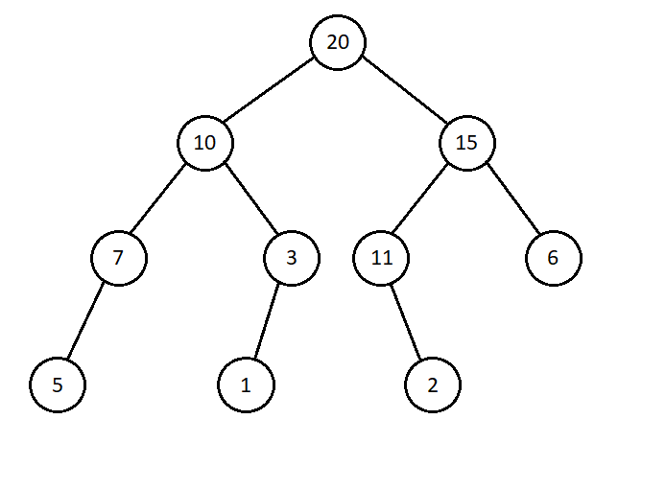
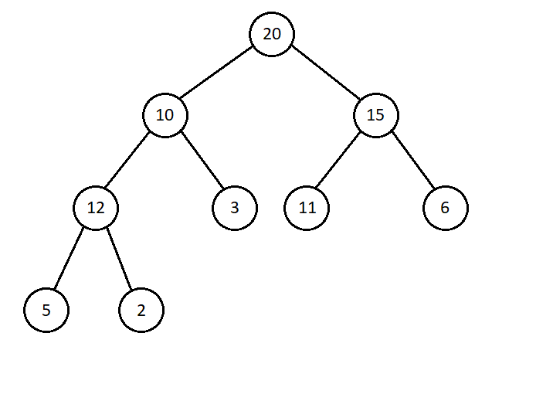
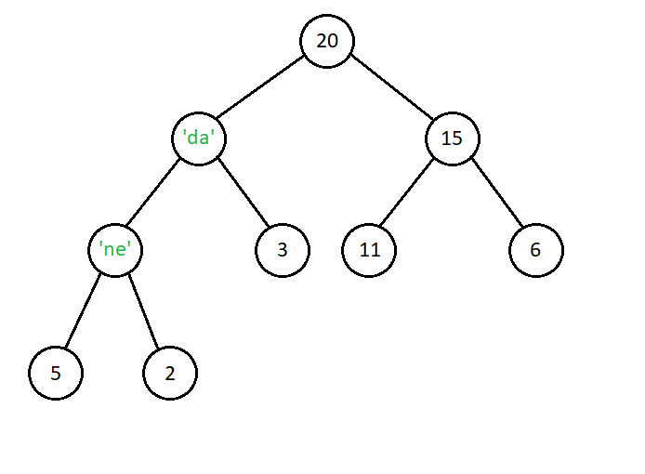
drevesa, ki niso kopice
Neporavnano drevo
Nepravilno razvrščeni podatki
Podatkov ne moremo primerjati

Slide 4
Uporaba
Vrsta s prioriteto: Oskrbovanje bolnikov na urgenci
Dijkstrov algoritem
Urejanje elementov

Slide 5
Operacije nad kopico
pripravi()
prazna(kopica)
največji(kopica)/najmanjši(kopica)
vstavi(kopica, element)
odstrani(kopica)
sestavi(elementi)

Slide 6
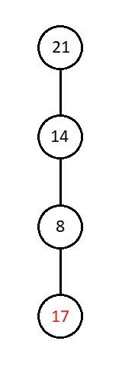
PLAVANJE
Plavanje navzgor Ideja algoritma (Maksimalna kopica):
Element je na začetku v listu kopice
Če je element v korenu kopice: postopek prekinemo
Element primerjamo z očetom
Če je oče manjši: elementa zamenjamo
V nasprotnem primeru: postopek prekinemo

Slide 7
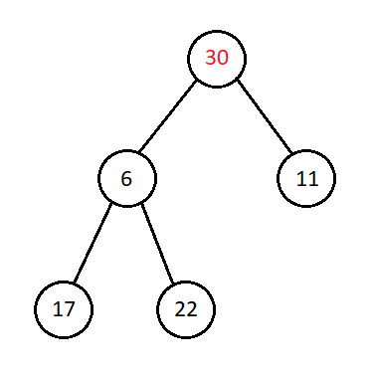
PLAVANJE
Plavanje navzdol Ideja algoritma (Minimalna kopica):
Element je na začetku v korenu kopice
Če je element v listu kopice: postopek prekinemo
Med sabo primerjamo oba sinova: izberemo manjšega
Element primerjamo z izbranim sinom
Če je sin manjši od elementa: ju zamenjamo
V nasprotnem primeru: postopek prekinemo

Slide 8
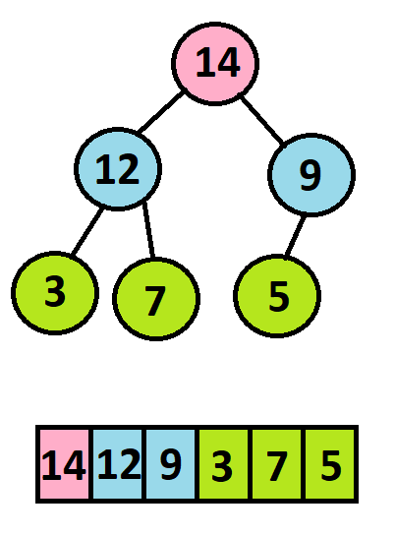
Kopica predstavljena s tabelo
Levi sin = 2 * i +1
Desni sin = 2 * i + 2
Oče = (i – 1) // 2

Slide 9
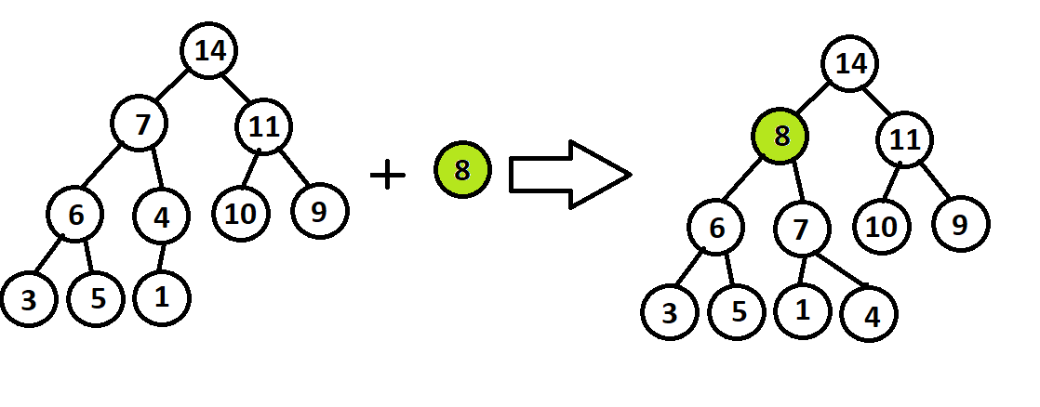
Vstavi()
Vstavimo podatek na konec tabele
Poskrbimo da splava gor

Slide 10
Odstrani()
Vedno odstranimo podatek v korenu
V koren vstavimo podatek iz zadnjega lista
Poskrbimo, da vrnemo kopično lastnost

Slide 11
Sestavi()
Zaporedno vstavljanje z operacijo vstavi()
O(n log n)
Sestavimo iz manjših kopic
O(n)

Slide 12
heapsort
Urejanje elementov v tabeli
Časovna zahtevnost O(n log n)

Slide 13
Časovna zahtevnost
 | Neurejena tabela | Urejena tabela | Kopica
Vstavi | O(1) | O(n) | O(log n)
Največji / najmanjši | O(n) | O(1) | O(1)
Odstrani največjega | O(n) | O(1) | O(log n)

Slide 14
viri
Kete A. Podatkovne structure – Kopica: http://www2.nauk.si/materials/316/out-839228/index.html?fbclid=IwAR3hlYBHN2VHrDjD9FBrIlP9J6Z3qhKMYXNrMZ589lRHPYZvwYkRUrRGdFY#state=14 [4. 12. 2019]
Adamchik V. S. Binary heaps: https://www.cs.cmu.edu/~adamchik/15-121/lectures/Binary%20Heaps/heaps.html [4. 12. 2019]
https://en.wikipedia.org/wiki/Heap_(data_structure) [4. 12. 2019]
https://www.youtube.com/watch?v=t0Cq6tVNRBA [4. 12. 2019]
https://www.hackerearth.com/practice/data-structures/trees/heapspriority-queues/tutorial/ [4. 12. 2019]
https://www.geeksforgeeks.org/time-complexity-of-building-a-heap/ [5. 12. 2019]

